Slide 1
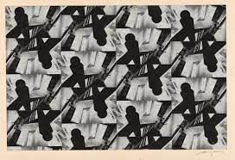

Aloísio Magalhães e o Design no Brasil
ARARAS 2022

Slide 2
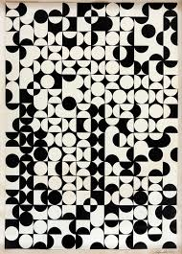
Seminário Design Digital
Integrantes do Grupo:
Daniel França
Douglas Hugo
Guilherme Willian de Paula
Regis Paulo Bento Ferreira
Valdemir Nóia Guariento
Witer Xavier Mendonça

Slide 3
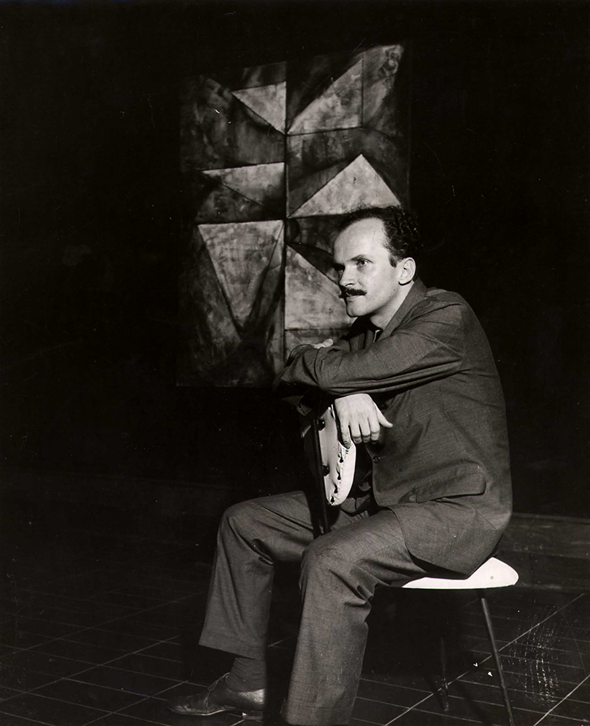
Aloísio Sérgio Barbosa de Magalhães
É considerado pioneiro na introdução do design moderno no Brasil, tendo ajudado a fundar a primeira instituição superior de design no país, intitulada como Escola Superior de desenho Industrial do Rio de Janeiro(ESDI)

Slide 4
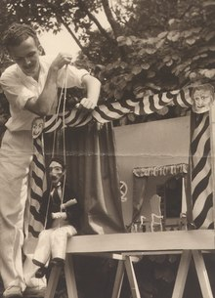
História
- Nascido em Recife, formou-se em direito na Universidade Federal de Pernambuco (UFPE) em 1950, época em que trabalhava como cenógrafo e figurinista no Teatro do Estudante de Pernambuco, além de conduzir os bonecos no espetáculo.
Aloísio Magalhães conduzindo boneco no Teatro de Estudante de Pernambuco no início dos anos 1950

Slide 5
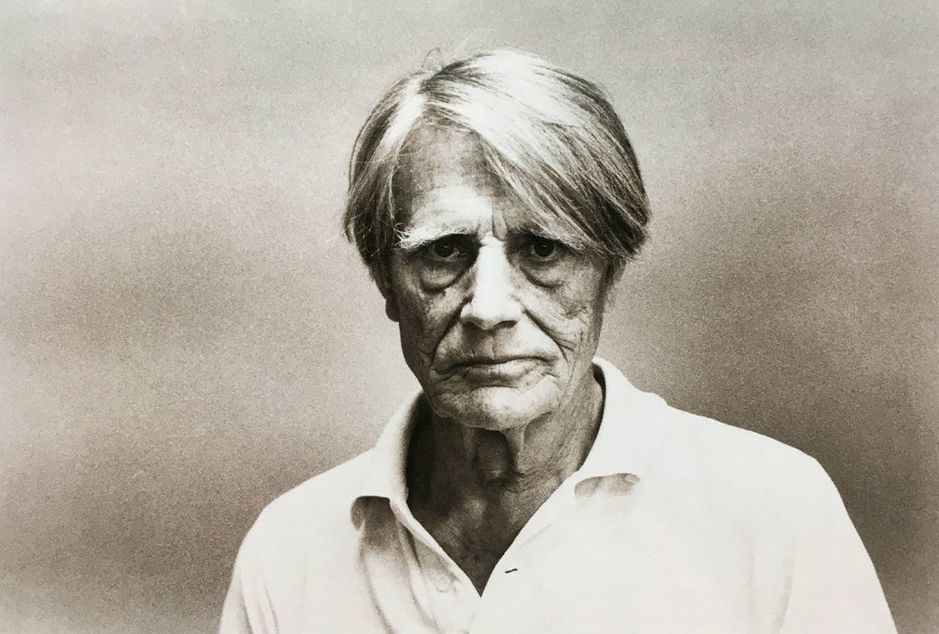
Stanley William Hayter
História
Com bolsa do governo francês, estuda museologia em paris, entre 1951 e 1953, também frequenta o atelier 17, um centro de divulgação de técnicas de gravura, onde é aluno do gravador Stanley William Hayter (1901-1988).
Considerado um dos mais importantes gravadores do século XX, em 1927 Hayter fundou o lendário estúdio Atelier 17 em Paris.

Slide 6
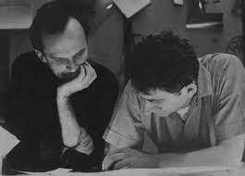
Com bolsa concedida pelo governo Americano, viaja aos Estados Unidos, onde se dedica às artes gráficas e à programação visual.
História
Foi quando então conheceu Eugene Feldman, artista gráfico e impressor proprietário da The Falcon Press, também professor na escola.
“Ele realmente queria me proporcionar uma apresentação verdadeira do processo de impressão em offset”

Slide 7
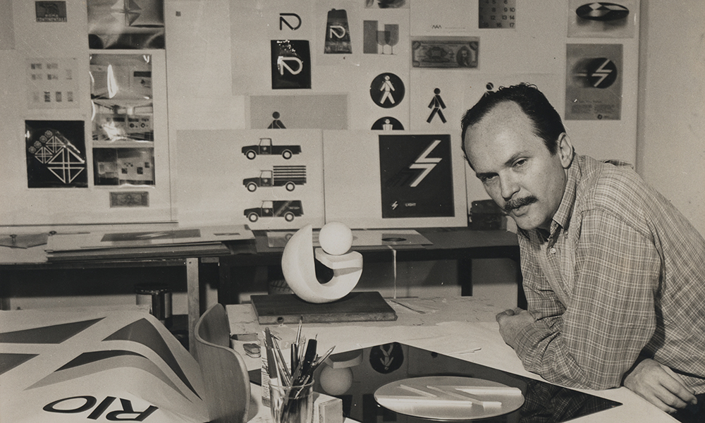
História
Retornou ao Brasil para criar um escritório especializado na área em que estudou, realizando projetos para empresas privadas e órgãos públicos.

Slide 8

Processo de Criação do LOGO para Companhia elétrica do Rio de Janeiro Light
OBRAS

Slide 9

OBRAS

Slide 10

OBRAS

Slide 11
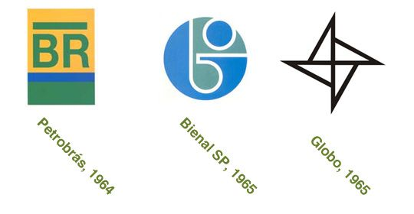
OBRAS

Slide 12

OBRAS

Slide 13

OBRAS

Slide 14

OBRAS

Slide 15

OBRAS

Slide 16

OBRAS

Slide 17

OBRAS

Slide 18
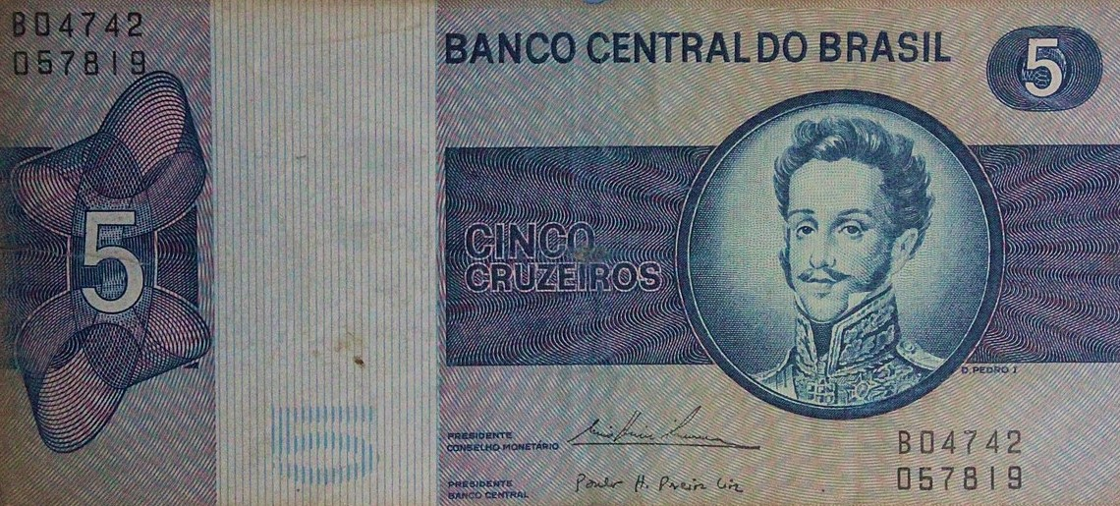
OBRAS
- Dom Pedro I do Brasil na cédula de 5 Cruzeiro de 1966, modelo desenhado por Aloísio Magalhães, que venceu o concurso do Banco Central do Brasil para a escolha do padrão Cruzeiro de 1967.
- O Concurso foi em 1966 e as cédulas vigoraram a partir de 1970

Slide 19
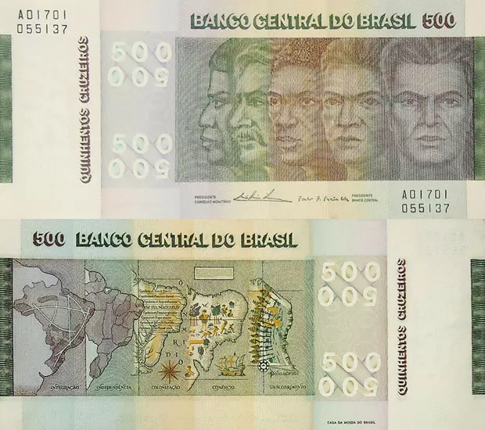
OBRAS
Cédula de 500 Cruzeiros desenhada por Aloisio Magalhães, 1972. Acervo Banco Itaú

Slide 20
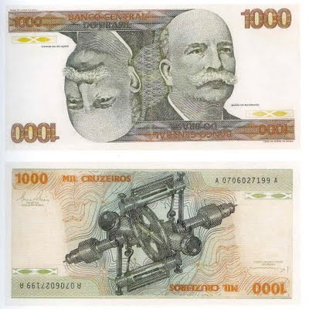
OBRAS
Anverso e reverso da nota de mil cruzeiros, de 1977.
Fonte: Elaborada pelos autores, a partir de cédula original.

Slide 21

OBRAS
Nota do Cruzeiro Novo, 1967

Slide 22


Slide 23
Os CARTEMAS: Colagens feitas com cartões postais

Slide 24
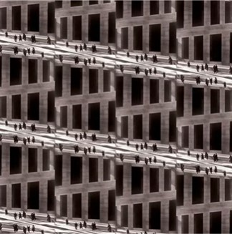
CARTEMAS

Slide 25
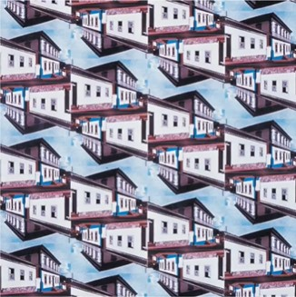
CARTEMAS

Slide 26
CARTEMAS

Slide 27
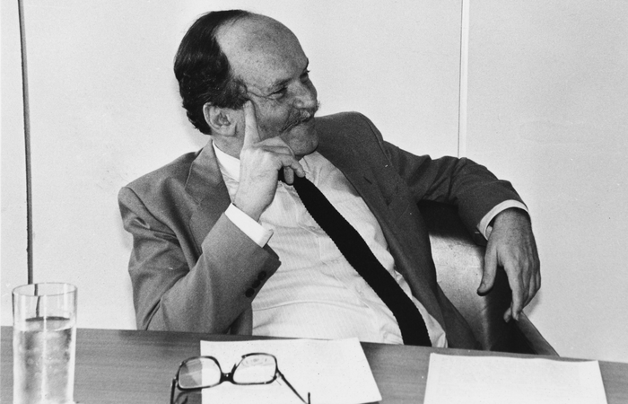
LEGADO
Foi nomeado diretor do Instituto do Patrimônio Histórico e Artístico Nacional (IPHAN) e secretário da cultura no Ministério da Educação e Cultura, dois anos depois.

Slide 28
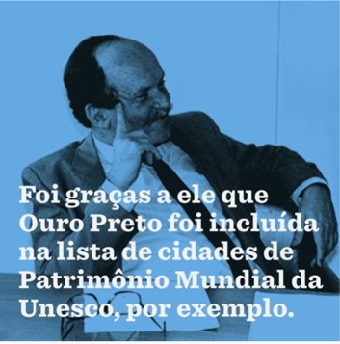
LEGADO

Slide 29
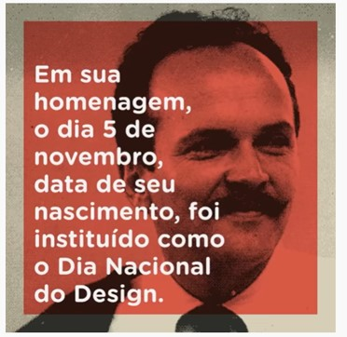
LEGADO

Slide 30
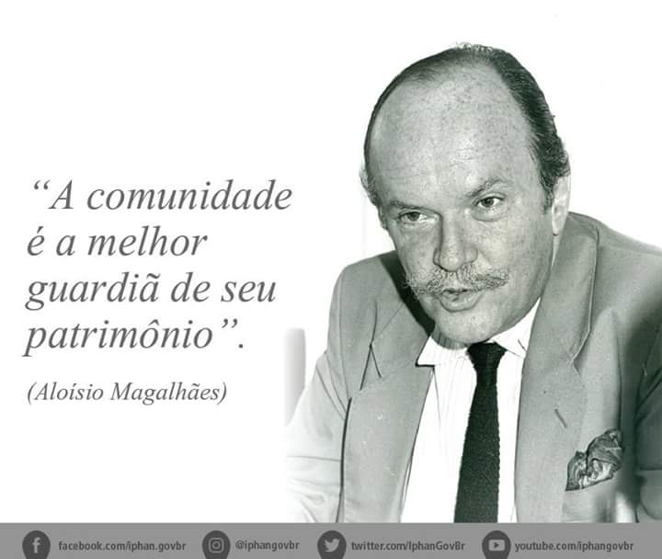
LEGADO
Aloísio Magalhães faleceu em Pádua, na Itália, em 13 de junho de 1982, após sofrer derrame cerebral.

Slide 31
Bibliografia
BUENO, Junior. O que é Design Gráfico? Jundiaí: Ebook, 2020. 21 p. Disponível em: https://cultura.jundiai.sp.gov.br/wp-content/uploads/2021/03/ebook-o-que-e-design-grafico_l.pdf. Acesso em: 01 abr. 2022.​
CULTURAL, Instituto Itaú. Aloisio Magalhães. Um design em três tempos. 2014. Disponível em: https://www.itaucultural.org.br/ocupacao/aloisio-magalhaes/. Acesso em: 01 abr. 2022.​
BRAGA, I. F. . Artigo "Aloísio Magalhães: cartemando". Revista designe, do Instituto de Artes Visuais/IAV da Universidade da Cidade, UNIVERCIDADE, numero 4 de outubro 2002, p.128 a 133., 2001. ​

